Slide 1
Teleonomia

Slide 2
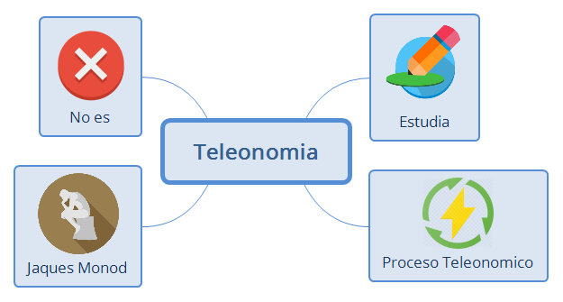
Teleonomia

Slide 3

Estudia

Slide 4
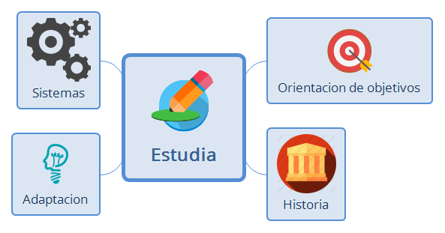
Estudia

Slide 5

Orientacion de objetivos

Slide 6

Historia

Slide 7

Adaptacion

Slide 8

Sistemas

Slide 9
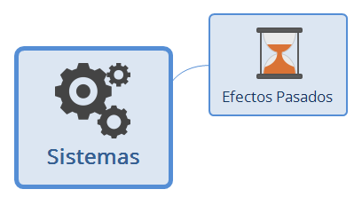
Sistemas

Slide 10

Efectos Pasados

Slide 11
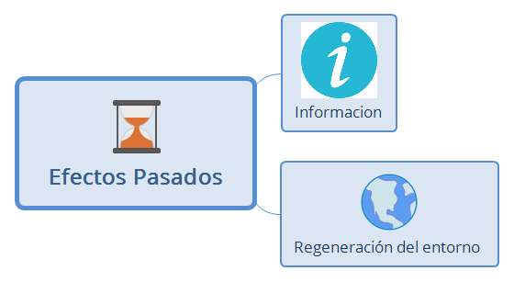
Efectos Pasados

Slide 12

Informacion

Slide 13
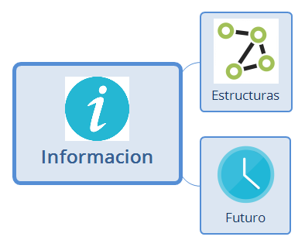
Informacion

Slide 14

Estructuras

Slide 15

Futuro

Slide 16
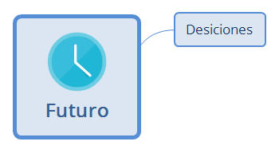
Futuro

Slide 17
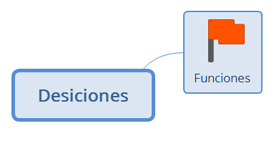
Desiciones

Slide 18

Funciones

Slide 19

Regeneración del entorno

Slide 20
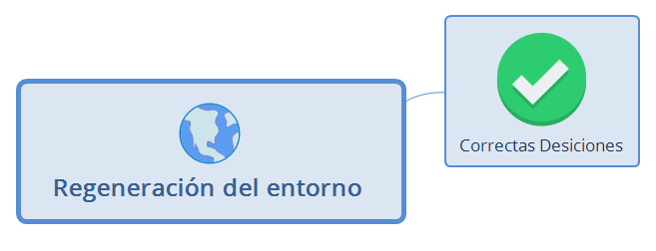
Regeneración del entorno

Slide 21

Correctas Desiciones

Slide 22

Proceso Teleonomico

Slide 23
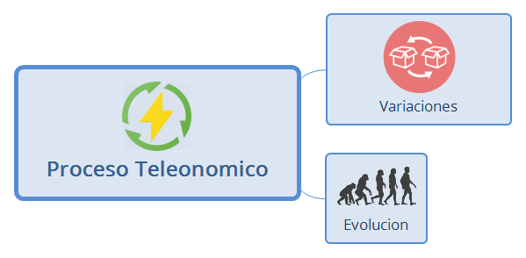
Proceso Teleonomico

Slide 24

Variaciones

Slide 25
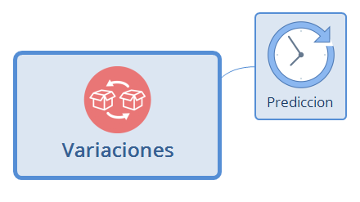
Variaciones

Slide 26
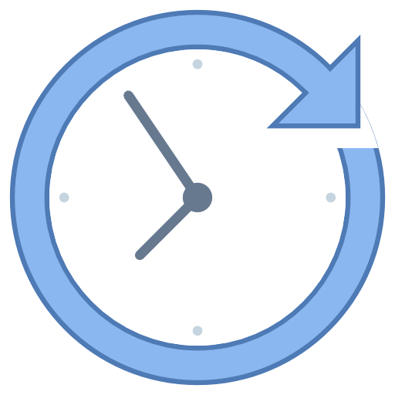
Prediccion

Slide 27
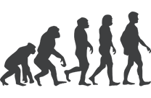
Evolucion

Slide 28
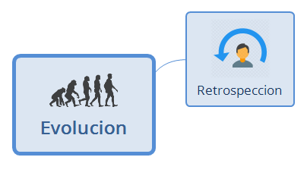
Evolucion

Slide 29

Retrospeccion

Slide 30

Jaques Monod

Slide 31
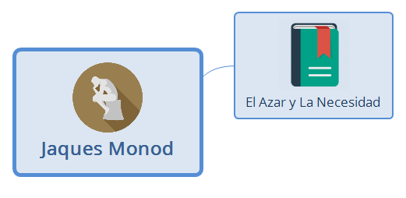
Jaques Monod

Slide 32

El Azar y La Necesidad

Slide 33

No es

Slide 34
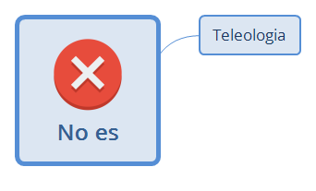
No es

Slide 35
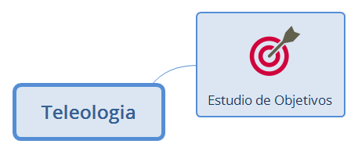
Teleologia

Slide 36

Estudio de Objetivos

